Slide 1
ĐỀ TÀI TỐT NGHIỆP: ỨNG DỤNG MÔ HÌNH TIME SERIES VÀO THỊ TRƯỜNG CHỨNG KHOÁN VIỆT NAM GIAI ĐOẠN 2021 - 2023

Slide 2
TÍNH CẦN THIẾT CỦA ĐỀ TÀI
Thị trường chứng khoán, tiền ảo … là một kênh tìm kiếm lợi nhuận đang được các nhà đầu tư quan tâm. Đặc biệt, trong giai đoạn năm từ năm 2021 đến nay, lượng nhà đầu tư tham gia vào thị trường càng nhiều, thể hiện qua các thông tin sau:
Tính đến tháng 5/2023, số lượng TKGD trong thị trường trong nước là: 7.121.301 tài khoản.
Số lượng TKGD thị trường nước ngoài là 43.686 tài khoản.

Slide 3
TÍNH CẦN THIẾT CỦA ĐỀ TÀI
Mặc dù thị trường chứng khoán là cơ hội của nhà đầu tư tìm kiếm lợi nhuận, nhưng nó cũng tồn tại các rủi ro khiến các nhà đầu tư thua lỗ, cụ thể như:
Chỉ có ít hơn 10% nhà đầu tư trên thị trường có thể tạo ra lợi nhuận ổn định trên thị trường chứng khoán, trong khi có rất nhiều nhà đầu tư thua lỗ và rút lui khỏi thị trường chứng khoán
Trong giai đoạn 2021 đến nay, thị trường chứng khoán VNINDEX liên tục thay đổi liên tục đỉnh và đáy. Đặc biệt trong năm 2022, các nhà đầu tư cá nhân và tổ chức rút tiền nhằm phục vụ cho việc đầu tư vào sản xuất, kinh doanh.
-> Mục tiêu của đề tài: tạo ra một mô hình để hỗ trợ nhà đầu tư đưa ra quyết định nhằm giảm thiểu rủi ro và tối đa hóa lợi nhuận kỳ vọng trên thị trường này

Slide 4
CHƯƠNG III: ÁP DỤNG MÔ HÌNH ARIMA ĐỂ DỰ ĐOÁN THỊ TRƯỜNG CHỨNG KHOÁN VIỆT NAM
Bài toán đặt ra ban đầu:
Nhà đầu tư có 300.000.000 VND, muốn dựa vào mô hình để lựa chọn các cổ phiếu tối có mức lãi suất tối ưu nhất với biến động thấp nhất.
Vì vậy tiêu chí lựa chọn cổ phiếu trong trường hợp này là các cố phiếu có lãi suất cao nhất và mức sai lệch khi tính theo chỉ số msle là thấp hơn 0.00004 (Mức 0.00004 là mức mlse thấp hơn mức trung bình của các cổ phiếu trong dữ liệu)

Slide 5
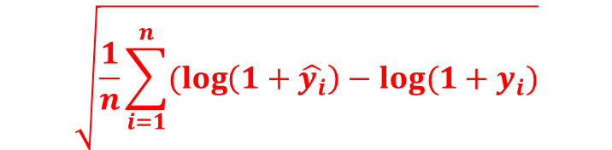
Các tiêu chí đánh giá mô hình
Tiêu chí chính: Để đánh giá mức độ chính xác của mô hình, ta dựa vào chỉ tiêu RMSLE(Root Mean Squared Logarithmic Error).
Chỉ tiêu RMSLE được tính bằng công thức như sau:
$$\sqrt{\frac{1}{n}\sum_{i=1}^{n}{(\log\left(1+\hat{y_{i}}\right)−log⁡(1+y_{i})}}$$
Tiêu chí phụ: Ngoài ra, vì mô hình tạo ra nhằm giúp nhà đầu tư tìm kiếm lợi nhuận. Vì vậy, ta còn đánh giá mô hình dựa vào yếu tố lợi nhuận mà nhà đầu tư kiếm được thông qua việc lựa chọn cổ phiếu dựa trên mô hình

Slide 6
Thu thập dữ liệu
Để dự đoán dữ liệu được chính xác nhất, học viên lựa chọn một vài mã cổ phiếu trên thị trường Việt Nam thỏa mãn các tiêu chí sau:
Có vốn hóa cao, khối lượng giao dịch trên thị trường lớn.
Các cổ phiếu thu thập được sẽ thuộc các nhóm ngành khác nhau để tạo nên tính đa dạng của cổ phiếu.
Dữ liệu thu thập phải đầy đủ từ năm 2021 đến nay

Slide 7
Mô tả dữ liệu
Statics | Values
Count | 617
Mean | 39.879
Std | 4.367
Min | 29.852
25% | 36.433
50% | 39.010
75% | 42.804
Max | 50.054
Dựa vào thông tin trên, ta có:
Mô hình sẽ bao gồm 617 số lượng bản ghi và 29 trường
Các trường trong dữ liệu chính là giá của các cổ phiếu trong danh sách được chọn
Độ lệch chuẩn của dữ liệu là 4.367 so với trung bình là 38.619. Đồng thời, giá giá lớn nhất là 48.476 so với giá trị nhỏ nhất là 28.951, lớn gấp 1,5 lần cho thấy độ biến động của dữ liệu là khá lớn.

Slide 8
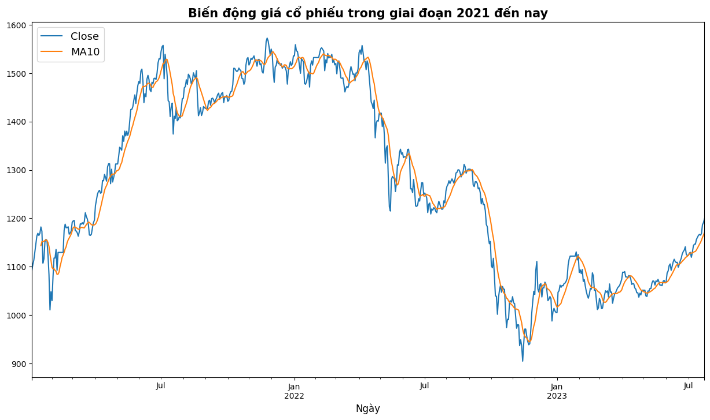
ĐÁNH GIÁ DỮ LIỆU
51.5%
69.15%
5 tháng
30.15%
7 tháng

Slide 9
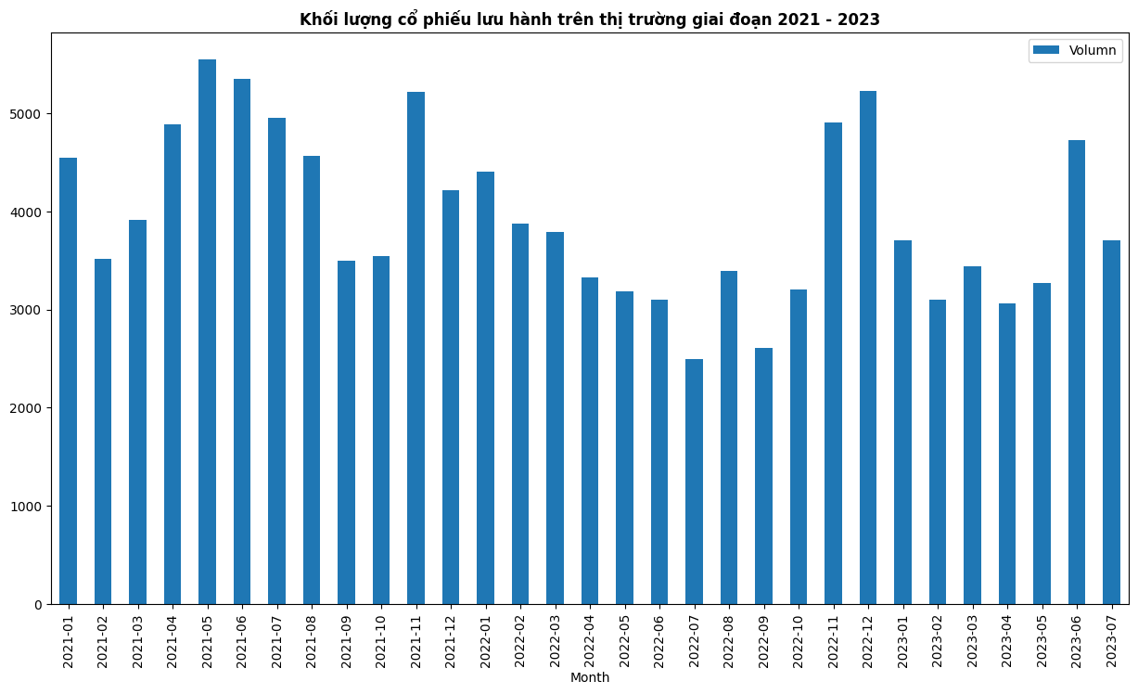
ĐÁNH GIÁ DỮ LIỆU
5415
2382

Slide 10
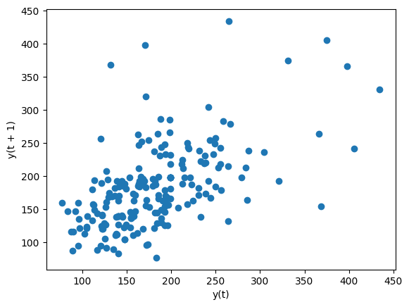

Biểu Đồ Ảnh Hưởng Khối Lượng Giao Dịch Quá Khứ Đến Khối Lượng Giao Dịch Hiện Tại
Độ phân tán cao
Các điểm phân tán chủ yếu tập trung vào góc dưới, bên trái đến góc trên, bên phải, cho thấy mối tương quan là đồng biến
Khối lượng giao dịch theo từng ngày tập trung chủ yếu từ phân khúc 100 - 250

Slide 11
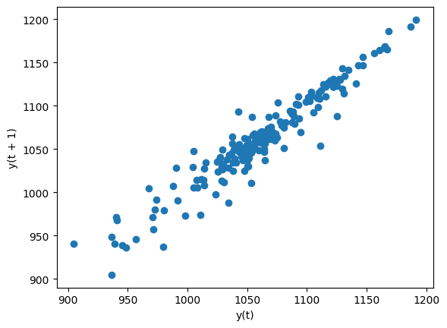
Biểu Đồ Ảnh Hưởng Chỉ Số VN30 Quá Khứ Đến Chỉ Số VN30 Hiện Tại
Độ phân tán hẹp, cho thấy mức độ phụ thuộc cao
Các điểm phân tán chủ yếu tập trung vào góc dưới, bên trái đến góc trên, bên phải, cho thấy mối tương quan là đồng biến
Giá trị giao dịch dao động từ 900 - 1200

Slide 12
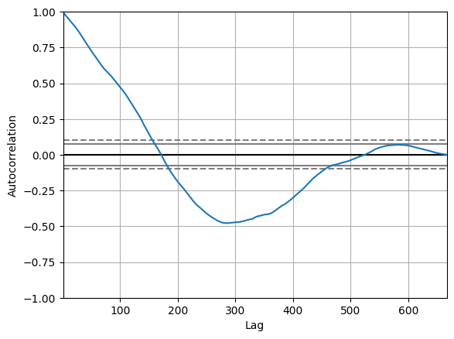
Hệ số tự tương quan của chỉ số VN30 trong quá khứ
Hệ số tự tương quan cao ở những điểm có lag thấp và giảm dần theo độ trễ, cho thấy giá trị của những ngày gần đây sẽ có tác động cao hơn giá trị của những ngày trước đó

Slide 13
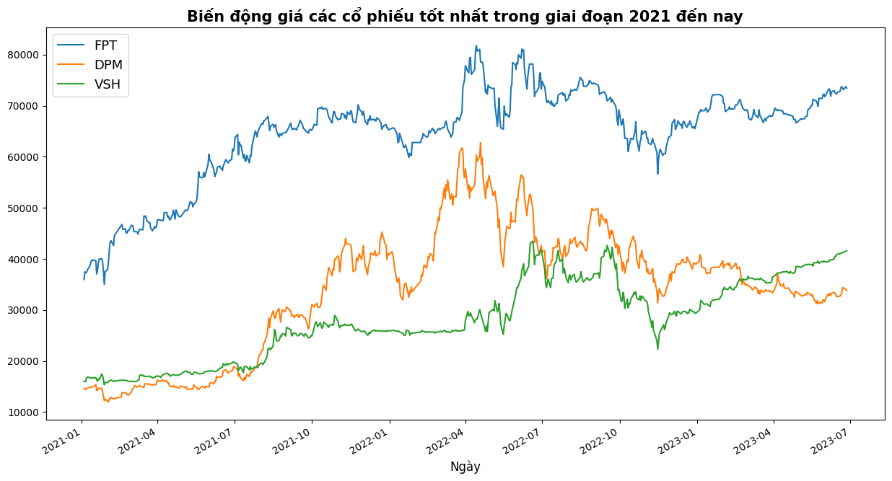

Slide 14
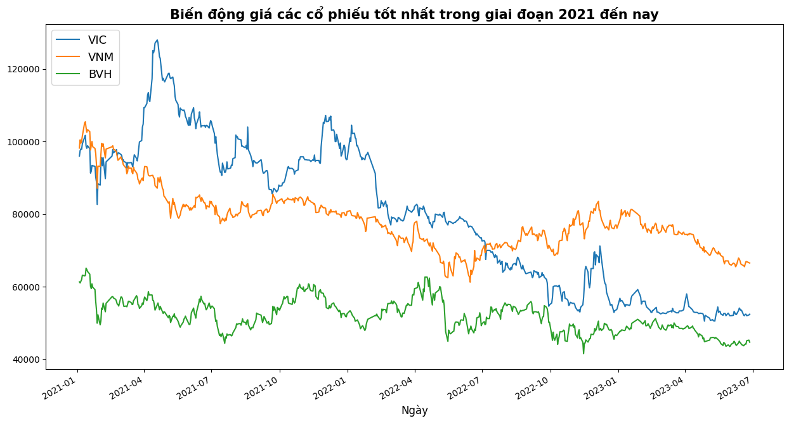

Slide 15
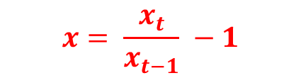
Xử lý dữ liệu
Từ dữ liệu thu thập ban đầu, ta tiến hành xử lý dử liệu tiền mô hình như sau: - Đầu tiên, để đảm bảo dữ liệu đầy đủ tại các ngày làm việc trong tuần, ta tiến hành chuyển index của dữ liệu thành các ngày làm việc trong tuần
- Tiếp theo, do biểu đồ giá của các cổ phiếu đang có xu hướng rõ rệt, nên ta có thể thấy dữ liệu của mô hình đang không có tính dừng. Vì vậy, để đảm bảo mô hình có tính dừng, ta thay dữ liệu ban đầu thành phần trăm thay đổi giá cổ phiếu so với ngày liền kề:
$$x= \frac{x_{t}}{x_{t−1}} −1$$

Slide 16
CHƯƠNG II: CÁC KHÁI NIỆM CƠ BẢN VỀ MÔ HÌNH AR, MA, ARIMA TRONG DỮ LIỆU CHUỖI THỜI GIAN
1. MÔ HÌNH AR
2. MÔ HÌNH MA
3. MÔ HÌNH ARIMA

Slide 17
GIỚI THIỆU VỀ MÔ HÌNH CHUỖI THỜI GIAN (TIME SERIES)
Các dự báo chuỗi thời gian có tính ứng dụng cao và được sử dụng rất nhiều lĩnh vực như tài chính ngân hàng, chứng khoán, bảo hiểm, thương mại điện tử, marketing, quản lý chính sách. Bên dưới là một số ứng dụng của dự báo chuỗi thời gian:
- Dự báo nhu cầu thị trường để lập kết hoạch sản xuất kinh doanh cho hãng.
- Dự báo lợi suất tài sản tài chính, tỷ giá, giá cả hàng hóa phái sinh để thực hiện trading hiệu quả trong market risk.
- Dự báo giá chứng khoán, các chuỗi lợi suất danh mục để quản trị danh mục đầu tư.
- Dự báo giá bitcoin, giá dầu mỏ, giá gas,…
- Dự báo nhiệt độ, lượng mưa để lập kế hoạch sản xuất nông, lâm, ngư nghiệp.

Slide 18
KHÁI NIỆM VỀ ACF, PACF
Các công cụ chủ yếu để nhận dạng là hàm tự tương quan (ACF), hàm tự tương quan riêng phần (PACF), và các biểu đồ tương quan vẽ dựa vào các hàm này. Đây là công cụ dùng để tính toán sự tương quan giữa giá trị hiện tại và các giá trị trong quá khứ.
Về cơ bản, tương quan riêng phần (ACF) và tự tương quan riêng phần (PACF) có cách tính tương đồng nhau nhưng tự tương quan riêng phần (PACF) loại trừ đi ảnh hưởng của các giá trị trung gian.

Slide 19
CODE ĐỂ CHUẨN BỊ DỮ LIỆU
# Set index is working date
df_close = df_close.asfreq('b')
df_close = df_close.fillna(method='ffill')
# Transform data
df_new = (df_close/df_close.shift(1)-1).dropna(axis=0)
# Split train/test data
size = len(df_close)-8
df_train = df_new.iloc[:size-7]
df_test = df_new.iloc[size-7:size]
df_train1 = df_new.iloc[:size]
df_test1 = df_new.iloc[size:]
Các bước chuyển đổi dữ liệu:
- Set dữ liệu thời gian mô hình vào theo định dạng ngày làm việc.
- Thay thế các dữ liệu bị thiếu bang với dữ liệu của ngày liền kề
- Thay đổi giá trị ban đầu từ giá về lợi nhuận hằng ngày
- Chia bộ train/test để huấn luyện và kiểm định dữ liệu

Slide 20
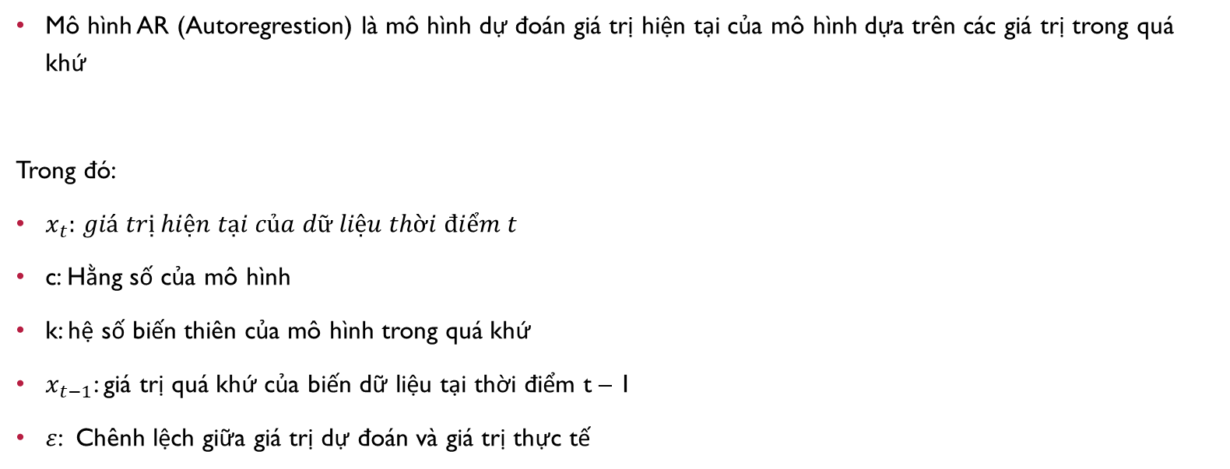
MÔ HÌNH BASELINE AR
Mô hình AR (Autoregrestion) là mô hình dự đoán giá trị hiện tại của mô hình dựa trên các giá trị trong quá khứ
Trong đó:
$x_{t}:$ $giá trị hiện tại của dữ liệu thời điểm t$
c: Hằng số của mô hình
k: hệ số biến thiên của mô hình trong quá khứ
$x_{t−1}$: giá trị quá khứ của biến dữ liệu tại thời điểm t – 1
$ε$: Chênh lệch giữa giá trị dự đoán và giá trị thực tế
$x_{t}=c+k∗$ $x_{t−1}+ ε$

Slide 21
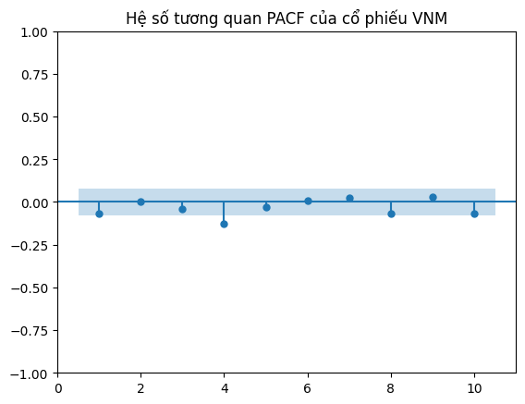
LỰA CHỌN THAM SỐ CHO MÔ HÌNH
Mô hình PACF là mô hình đánh giá mức độ tương quan của dữ liệu quá khứ đối với giá trị hiện tại (loại bỏ sự ảnh hưởng của các chuỗi độ trễ trung gian), mô hình PACF giúp chúng ta lựa chọn tham số cho mô hình AR, trong trường hợp này, hệ số tương quan có giá trị lớn nhất khi q = 9. Vì vậy, ta tiến hành chạy mô hình AR với độ trễ lags = 9

Slide 22
KẾT QUẢ Mô hình BASELINE ar
Cổ phiếu | msle | Predict | Return
VSH | 0.000007 | 1.2523% | 1.5873%
DPM | 0.000020 | 1.2042% | 3.6810%
FPT | 0.000018 | 0.8900% | 1.1110%
Số cổ phiếu lựa chọn mua là: VSH, DPM, FPT
Số tiền còn lại sau 7 ngày là 306,379,302 VND

Slide 23
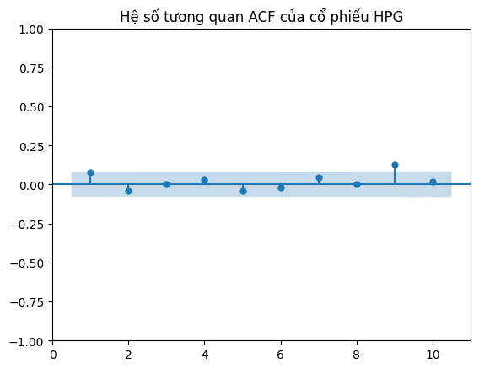
LỰA CHỌN THAM SỐ CHO MÔ HÌNH
Mô hình ACF là mô hình đánh giá mức độ tương quan của dữ liệu quá khứ đối với giá trị hiện tại, mô hình ACF giúp chúng ta lựa chọn tham số cho mô hình MA, trong trường hợp này, hệ số tương quan có giá trị lớn nhất khi q = 9. Vì vậy, ta tiến hành chạy mô hình MA với độ trễ lags = 9

Slide 24
Mô hình BASELINE ma
Mô hình AR (Autoregrestion) là mô hình dự đoán giá trị hiện tại của mô hình dựa trên các giá trị trong quá khứ
Trong đó:
$x_{t}:$ $giá trị hiện tại của dữ liệu thời điểm t$
c: Hằng số của mô hình
k: hệ số biến thiên của mô hình trong quá khứ
$x_{t−1}$: giá trị quá khứ của biến dữ liệu tại thời điểm t – 1
$ε$: Chênh lệch giữa giá trị dự đoán và giá trị thực tế
$x_{t}=c+k∗$ $ε_{t−1}+ ε$

Slide 25
KẾT QUẢ Mô hình BASELINE MA
Cổ phiếu | msle | Return
VSH | 0.000007 | 1.2481% | 1.5873%
DPM | 0.000020 | 1.2060% | 3.6810%
FPT | 0.000018 | 0.8897% | 1.1110%
Số cổ phiếu lựa chọn mua là: VSH, DPM, FPT
Số tiền còn lại sau 7 ngày là 306,379,302 VND

Slide 26
Mô hình arima
Mô hình ARIMA (Autoregrestion integrated Moving Average) là mô hình cải tiến của mô hình ARMA, dự đoán giá trị hiện tại dựa vào sai phân trong quá khứ và sai số quá khứ
Về cơ bản, Mô hình ARIMA (p, d, q) được tách thành các thành phần bao gồm giá trị quá khứ, bậc sai phân và sai số trong quá khứ
Ta có:
ARIMA (p, 0, 0) = AR(p)
ARIMA (0, 0, q) = MA(q)

Slide 27
KẾT QUẢ Mô hình arima
Cổ phiếu | msle | Return
HPG | 0.000035 | 3.3915%
VSH | 0.000008 | 1.2430%
BVH | 0.000027 | 1.1746%
Số cổ phiếu lựa chọn mua là: HPG, VSH, BVH
Số tiền còn lại sau 7 ngày là 306,687,630 VND

Slide 28
TURNING Mô hình: auto arima
Về bản chất, mô hình Auto_ARIMA thực chất là mô hình ARIMA nhưng các tham số được lựa chọn tự động, và từ đó, chọn ra mô hình có kết quả tốt nhất trong các mô hình. Ngoài ra, mô hình Auto_ARIMA còn tính cả yếu tố mùa vụ, nghĩa là quy luật biến thiên của dữ liệu trong quá khứ để tăng thêm dữ liệu khi huấn luyện mô hình.
Để tăng thêm độ hiệu quả của mô hình, ta thêm yếu tố mùa vụ, dựa vào quan sát của nhà đầu tư, để theo dõi dữ liệu thay đổi theo tuần, ta chọn yếu tố mùa vụ là 5, với độ tin cậy của mô hình là 90%, tức alpha = 0.1, các chỉ số p, d, q thay đổi dao động từ 1 - 20

Slide 29
KẾT QUẢ Mô hình AUTO arima
Cổ phiếu | msle | Return
VSH | 0.000007 | 1.1990%
KDC | 0.000001 | 0.6409%
HPG | 0.000028 | 0.1070%
Số cổ phiếu lựa chọn mua là: VSH, KDC, HPG
Số tiền còn lại sau 7 ngày là 307,072,500 VND

Slide 30
Mô hình LSTM
Mô hình LSTM là mô hình dự đoán giá trị của biến mục tiêu theo mô hình mạng nơ ron, là mô hình cải tiến của RNN nhằm giải quyết vấn đề nhớ các bước dài của RNN.
Đầu tiên, ta viết hàm để tách các dữ liệu chuỗi thời gian thành các biến dữ liệu chuỗi thời gian thành các biến độc lập x và biến phụ thuộc y với biến đầu vào là giá của cổ phiếu trong 5 ngày gần nhất

Slide 31
KẾT QUẢ Mô hình LSTM
Cổ phiếu | msle | Return
VNM | 0.000030 | 3.6247%
GMD | 0.000025 | 1.5873%
SBT | 0.000038 | 1.4756%
Số cổ phiếu lựa chọn mua là: VNM, GMD, SBT
Số tiền còn lại sau 7 ngày là 308,483,931 VND

Slide 32
Kết quả mô hình
Mô hình | RMSLE | Giá trị
AR | 1.14 | 306,379,302
MA | 1.16 | 306,379,302
ARIMA | 1.13 | 306,687,630
Auto ARIMA | 1.12 | 307,072,500
LSTM | 0.93 | 308,483,931
Dựa vào kết quả mô hình trên, ta thấy:
- Dựa vào tiêu chí chính: mlse của mô hình LSTM cho giá trị thấp nhất
- Dựa vào tiêu chí phụ: kết quả mô hình LSTM cho lợi nhuận 7 ngày cao nhất

Slide 33
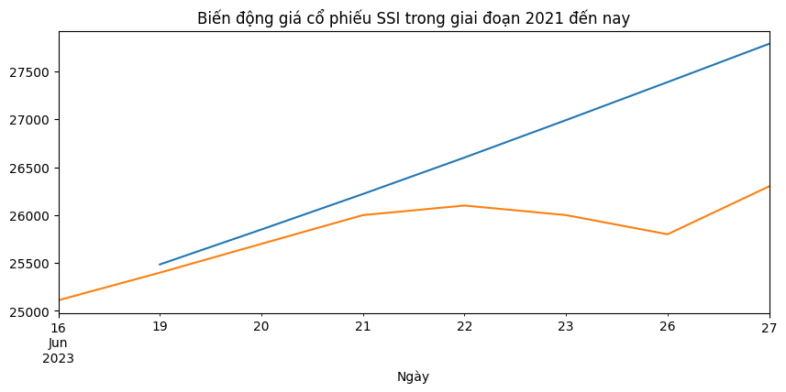
Kết quả mô hình

Slide 34
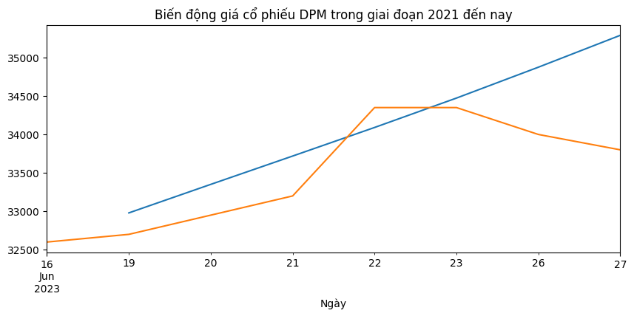
Kết quả mô hình

Slide 35
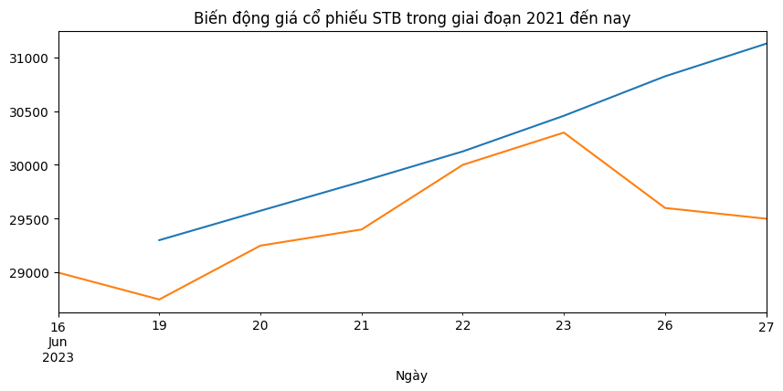
Kết quả mô hình

Slide 36
PHỤ Lục: kết quả mô hình ARIMA của thị trường newyork 2013 - 2016
Mô hình | RMSLE | Giá trị
AR | 3.79 | 303,389,672
MA | 3.80 | 303,389,672
ARIMA | 3.77 | 305,100,106
Auto ARIMA | 3.75 | 309,183,007
LSTM | 2.41 | 312,636,820
Dựa vào kết quả mô hình trên, ta thấy mô hình LSTM đưa ra kết quả MRSLE tốt nhất, đồng thời, giá trị đầu tư của mô hình cũng cao nhất, cho thấy mức độ hiệu quả của mô hình.
Mô hình LSTM lựa chọn 3 cổ phiếu là: EBAY, MSFT, FOXA. Giá trị đầu tư của 3 cổ phiếu này là 312.636.820 VND

Slide 37
Kết luận
Ưu điểm:
- Mô hình dựa vào dữ liệu quá khứ để dự đoán biến động của giá trị hiện tại và tương lai, vì vậy, việc thu thập dữ liệu không quá khó khăn.
- Độ chính xác của mô hình tương đối ổn định, xu hướng tăng/giảm của cổ phiếu được dự đoán tương đối chính xác.
Nhược điểm:
- Mô hình chưa dự đoán chính xác được giá trị thực tế tại các ngày có biến động lớn
- Mô hình chưa xét đến các yếu tố thời vụ và chu kỳ của dữ liệu
- Mô hình chưa xem xét các thông tin bên ngoài. Đặc biệt, trong giai đoạn 2021 đến nay, có khá nhiều thông tin bên lề tác động mạnh đến giá cổ phiếu Việt Nam và thế giới như dịch bệnh, chiến tranh...

